Slide 1
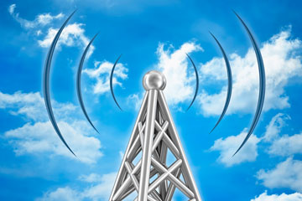
Les réseaux informatiques
Réalisée par : Abir Feroui

Slide 2
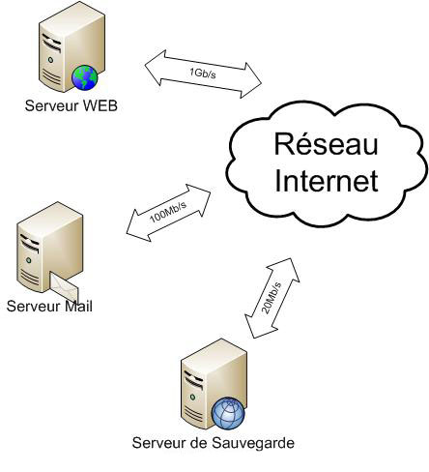
1- Qu’est ce qu’un réseau informatique ?
un réseau informatique est un moyen de communication qui permet à des individus ou des groupes de partager des information et des services. la technologie des réseaux informatiques constitue l'ensemble des outils qui permettent à des ordinateurs de partager des informations et des ressources.

Slide 3
2- Quel sont les types de réseau?
-Réseaux locaux (LAN) et Centre de Données (Data Center).
-Réseaux sans fil (Wi-Fi).
.-Réseaux métropolitains (MAN)
-Réseaux inter-sites (WAN) et accès distants (gestion de la mobilité)
Optimisation des flux applicatifs.

Slide 4
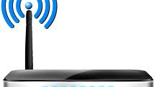
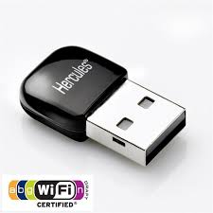
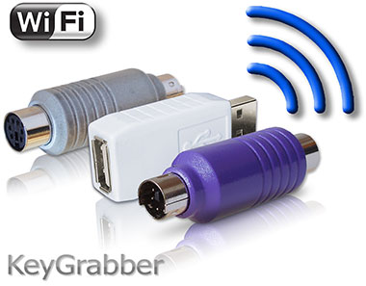
3-Qu’est ce qu’un réseau wifi?
Un réseau wifi c’est un réseau dans lequel au moins 2 ordinateur peuvent communiques sans liaison filaire.

Slide 5
4- C’est quoi la configuration matérielle d’un réseau local ?
Ce dossier à pour but d'expliquer une façon pairmis tant d'autres sur la manière de créer et de configurer un réseau local (LAN). Les avantages à créer un réseau local sont multiples et peu onéreux si l'on considère tous les services qu'il peut rendre : partage de fichiers, partager son imprimante familiale, jeux entre plusieurs PC de la maison, etc. mais surtout de pouvoir partager sa connexion à Internet.

Slide 6
5-Quels sont les topologie d’un réseau local?
Les 3 topologies
En réseau, la topologie est la manière selon laquelle on branche les machines entre elles.
Il y a trois topologies principales :
la topologie en bus ;
la topologie en anneau ;
la topologie en étoile.

Slide 7
Fin
De l’exposé

